Slide 1
Voyage en Irlande (octobre 2024)
Réunion du vendredi 7 juin 2024

Slide 2

Effectifs
59 élèves
36 filles & 23 garçons
4 enseignants accompagnateurs (Mme BEAUFILS, M. COURRIER, M. DUPLESSY, Mme RICHET)

Slide 3
VOYAGE: autocar & ferry
Autocar: Lycée Banville à Cherbourg
Compagnie : EUROVOYAGES
RDV au lycée: samedi 5 octobre 2024, matin (heure exacte à confirmer à la rentrée)
Temps de trajet: 9h environ
FERRY : STENALINE

Slide 4
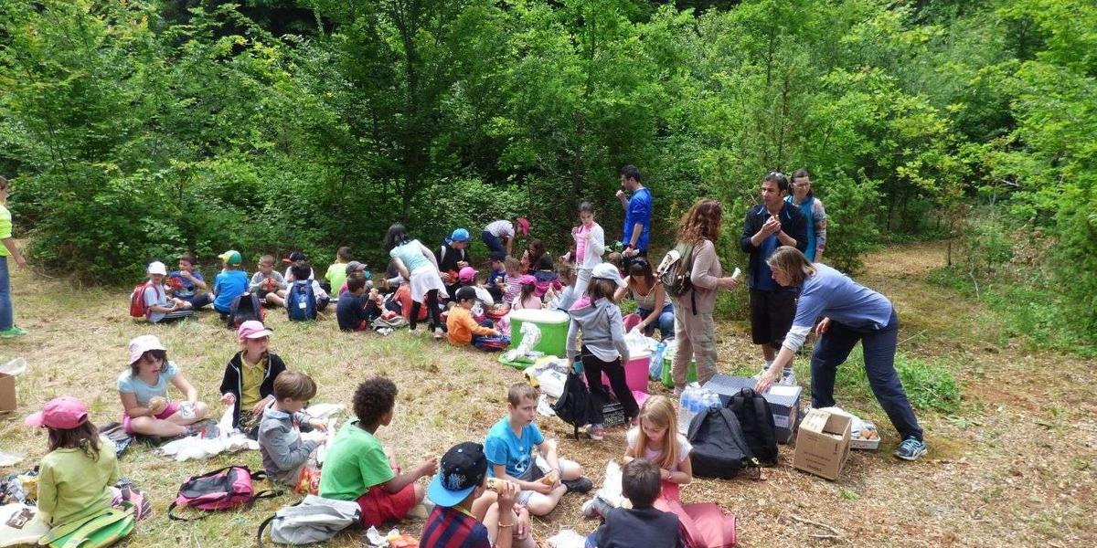
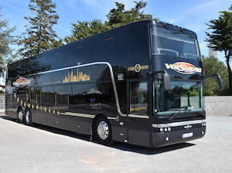
PROGRAMME
Samedi 5 octobre: Rendez au lycée à 5h du matin
Déjeuner et dîner sur le trajet sous forme de pique-nique (les élèves devront prévoir ces 2 ou 3 repas).
Présentation Cherbourg vers 16h, pour un départ du ferry à 19h; nuit et dîner (prévu par les familles) à bord en cabines à 4 avec toilettes & douche.

Slide 5
Irlande
En 1800, quand l’union politique avec le Royaume-Uni fait disparaître l’Irlande de la carte du monde, les Irlandais sont plus de huit millions. Un demi-siècle plus tard la grande famine donne le signal de leur départ en masse pour les États-Unis. La population n’est jamais remontée depuis.
Avant tout agricole, l’Irlande devient indépendante en 1922 et veut se doter d’une industrie. Quand De Valera arrive au pouvoir en 1932, il accentue l’intervention directe de l’État dans le développement industriel.
Dans les années 1990 et 2000, l'essor économique et démographique de ce pays d'Europe de l'Ouest a donné lieu à une transformation sociale sans précédent. Sa population jadis rurale, ouvrière, pauvre, traditionnelle et religieuse est subitement devenue urbaine, progressiste, moderne, individualiste et tournée vers la consommation. On surnomme le pays « The Celtic Tiger » ou le Tigre Celtique. Jusqu’à la crise de 2008.
Notre séjour permettra de découvrir l’évolution d’un petit pays soumis et pauvre vers un pays tenant actuellement la 7e place des grandes économies.

Slide 6
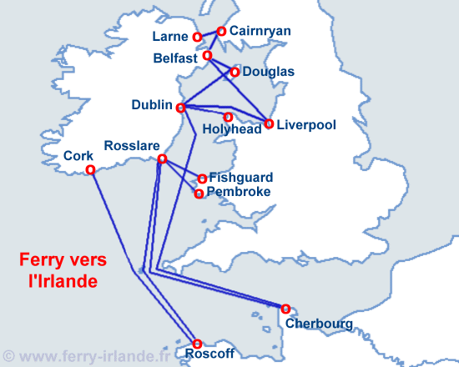
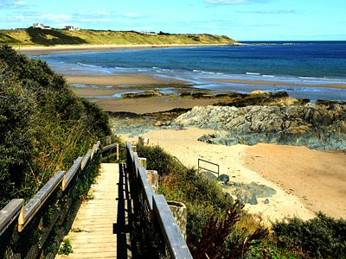
Dimanche 6 octobre :
petit déjeuner à la cafétéria à bord du ferry ; vers 12h arrivée à Rosslare ; déjeuner au restaurant ; visite du Dunbrody Famine Ship

Slide 7
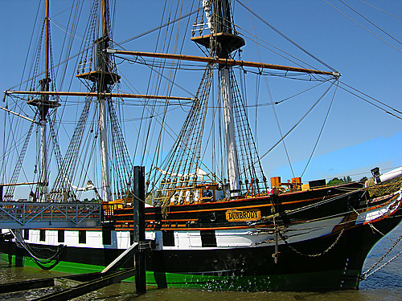
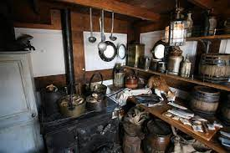
Dunbrody Famine Ship
Le Dunbrody Famine Ship est une superbe réplique grandeur nature d’un bateau ayant servi aux émigrants irlandais à fuir le pays pour les États-Unis au 19e siècle. Installé à New Ross, dans le comté de Wexford en Irlande, le bateau est une sorte de musée flottant, qui retrace la période de la Grande Famine, ainsi que l’exode massif des populations vers le Nouveau Monde…

Slide 8
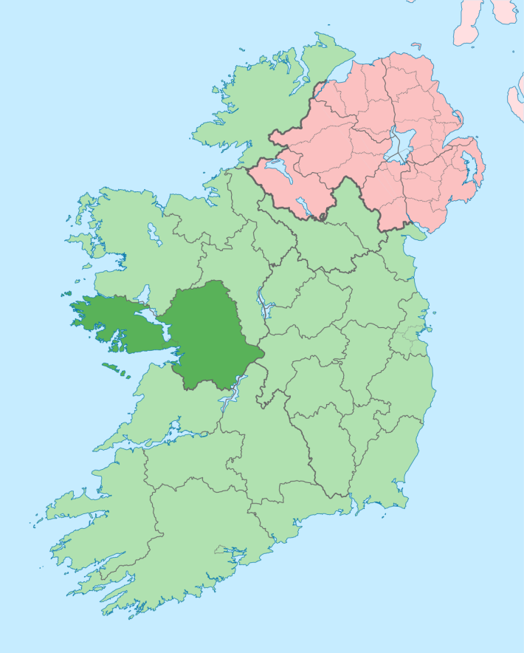
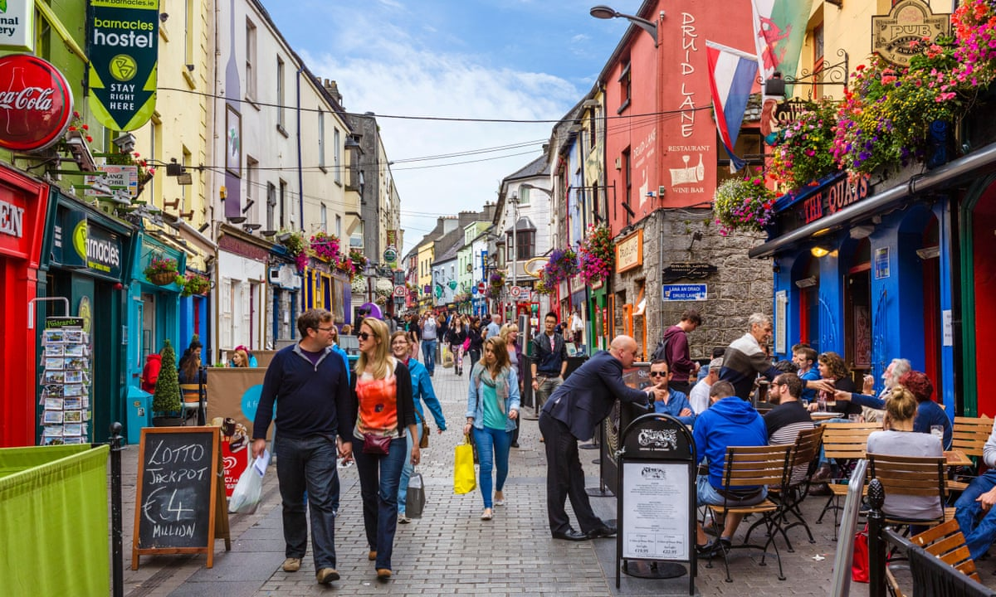

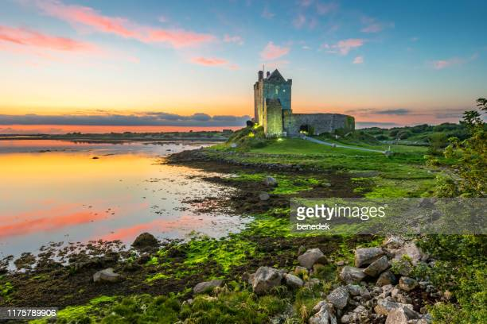
Soir du dimanche 6 octobre: trajet en autocar jusqu’à Galway; RDV vers 19h avec les familles d'accueil.

Slide 9
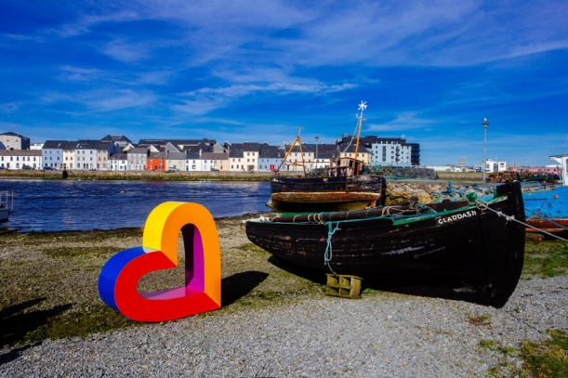
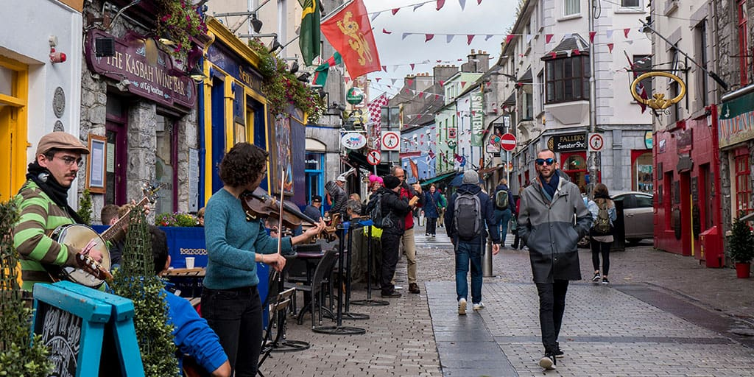
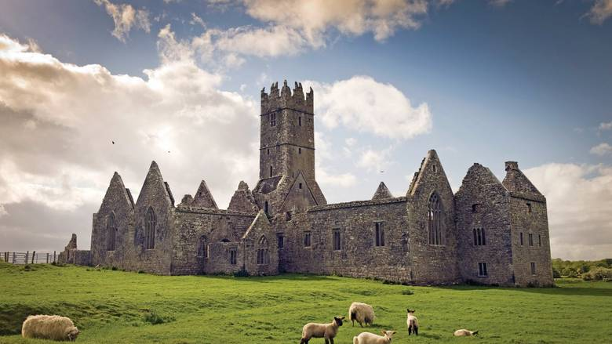
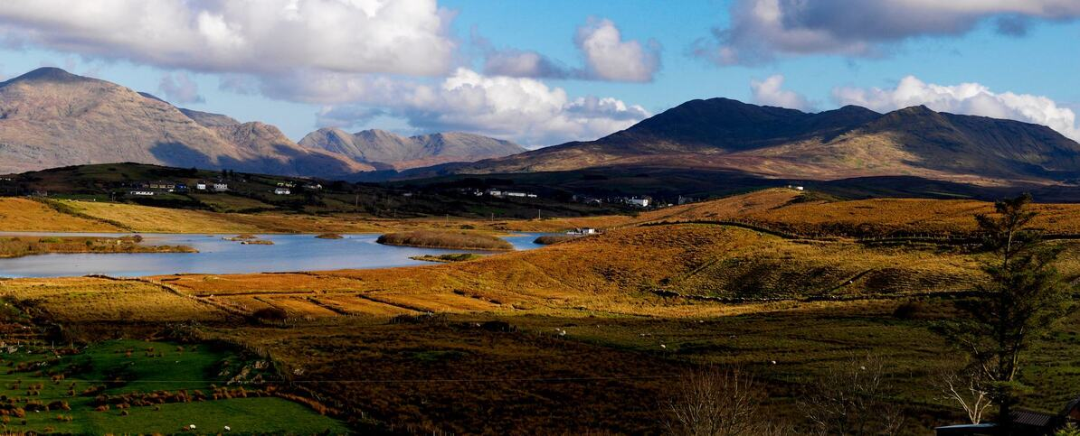
Galway: ville & comté à l’ouest de l’Irlande
Sélectionnée comme Capitale Européenne de la culture en 2020 par l'UE, Galway est une petite ville portuaire de province typique, colorée et chaleureuse; elle est aussi active, puisque c'est la quatrième agglomération du pays. Ville étudiante par excellence et célèbre pour ses nombreux pubs, bars et cafés-restaurants, Galway est très touristique. Le comté de Galway est un lieu magique : il abrite les fabuleux panoramas du Connemara, des châteaux en ruines, et des villes festives et accueillantes !

Slide 10
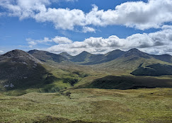
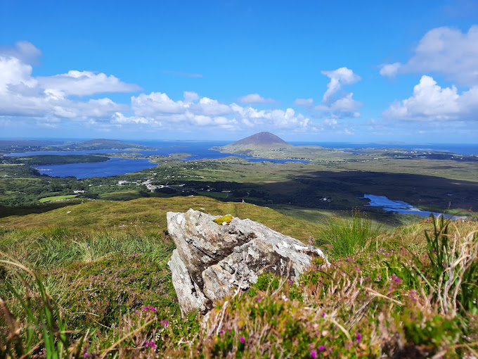
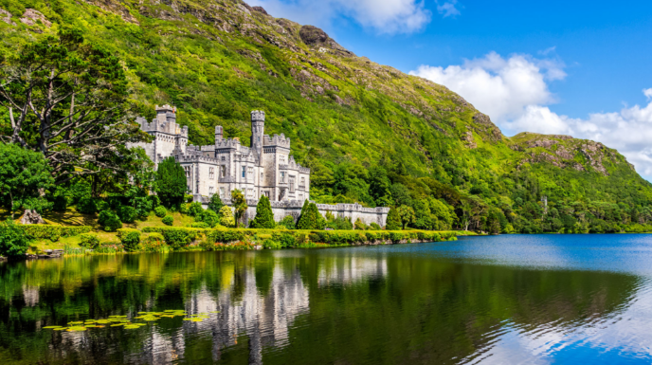
Lundi 7 octobre : Excursion dans le parc du Connemara, Visite de la Kylemore Abbey, balade libre dans le parc, visite de Leenaune Wool Centre ; panier-repas fourni par les familles à midi ; repas du matin et du soir en famille.

Slide 11
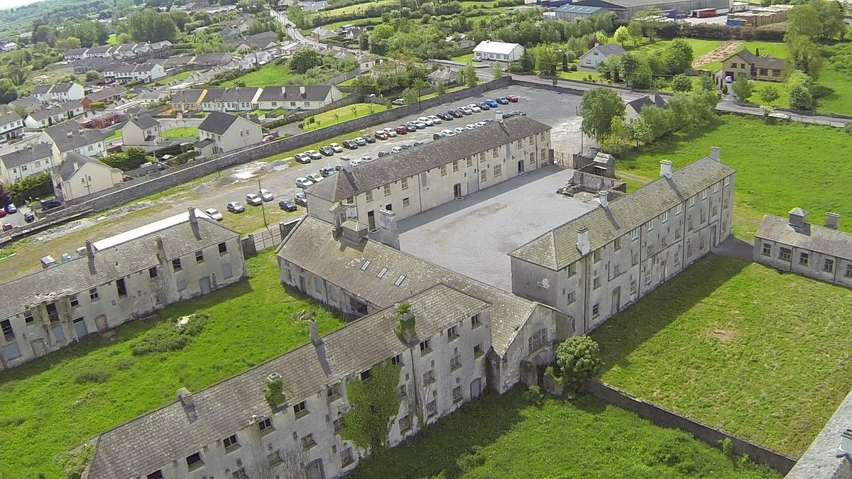
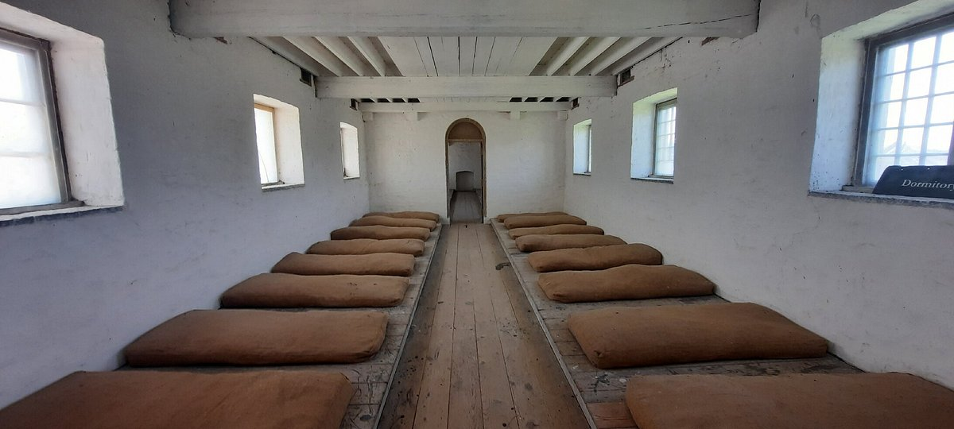
Mardi 8 octobre : Visite de Portumna Workhouse; visite libre de Galway; initiation aux danses irlandaises ; repas du matin et du soir en famille et panier-repas à midi.
Les workhouses étaient des sortes de foyers d'accueil pour les sans-abris lors de la Grande Famine (1845-1851) et après.

Slide 12
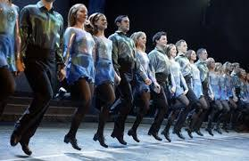
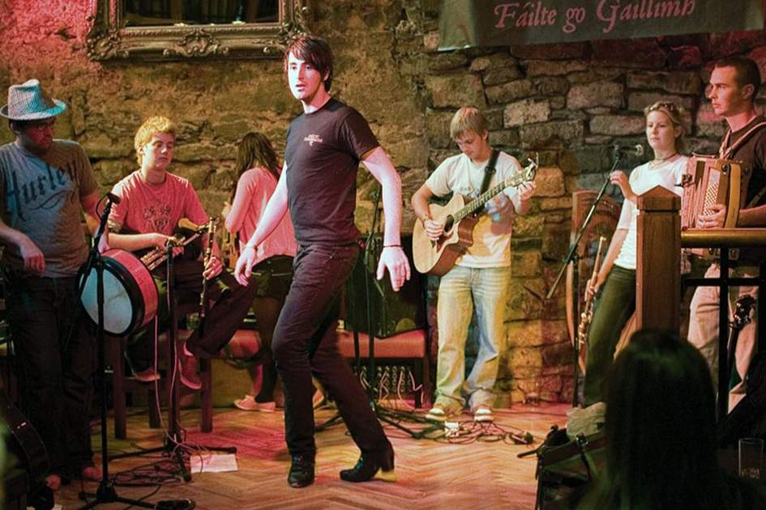
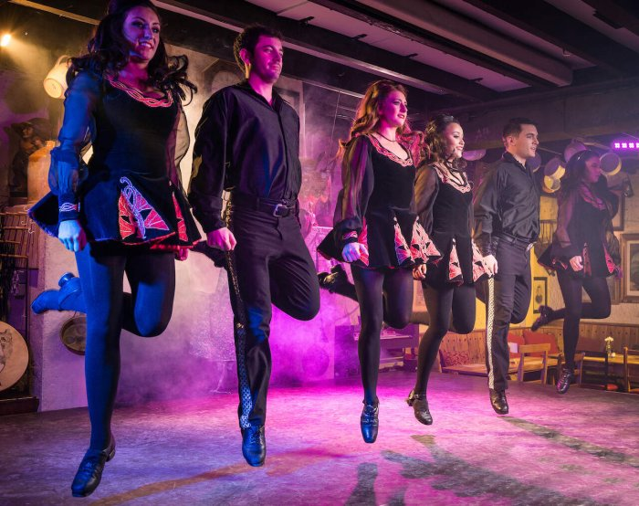
Initiation aux danses irlandaises
De tous les symboles du pays, la danse irlandaise est l’un des arts qui ressort. Pratiquée dès l’enfance, il arrive fréquemment de voir des irlandais se lever dans les pubs et s’élancer dans une gigue ou deux. Nous allons découvrir les bases de ces danses.

Slide 13
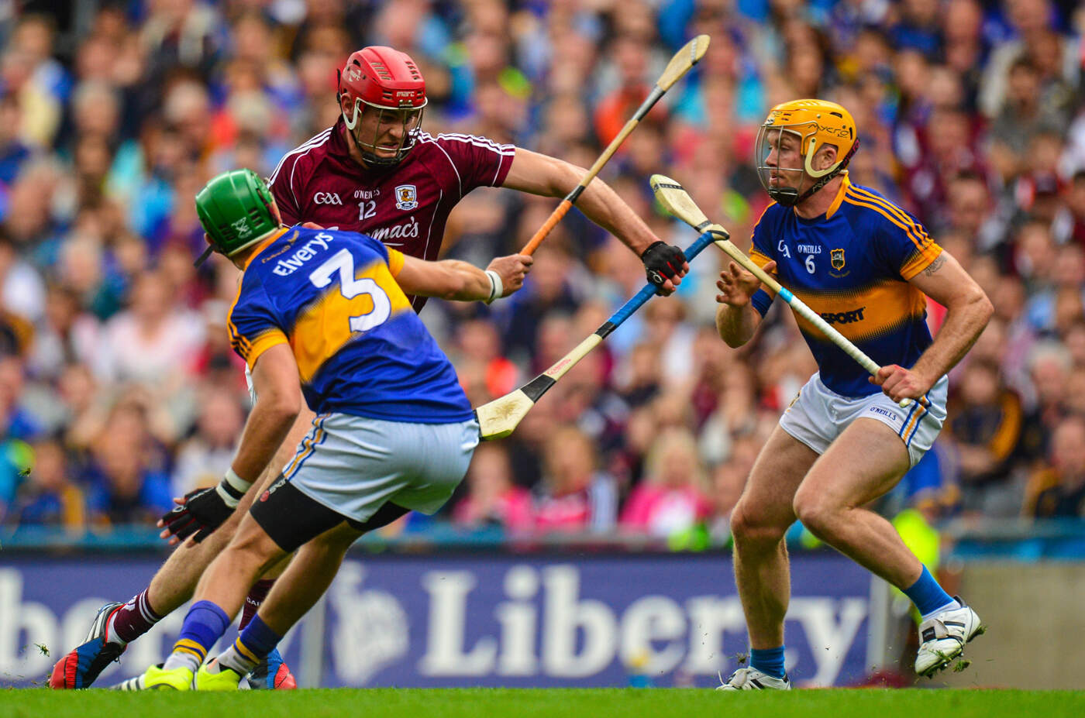
Mercredi 9 octobre : Départ pour Kilkenny ; initiation au hurling (sport national) ; déjeuner typique irlandais au restaurant ; Temps libre à Kilkenny ou Wexford, selon l’horaire ; 18h présentation à Rosslare ; ferry 20h ; panier repas le soir, nuit à bord en cabines à 4 ; panier-repas le soir.
Le hurling, ou le camogie (une forme de hurling pratiquée par les femmes), est un jeu de terrain qui oppose deux équipes. Il remonte à plus de 2000 ans et est fortement présent dans la mythologie irlandaise, en particulier dans la saga épique du Cú Chulainn.

Slide 14
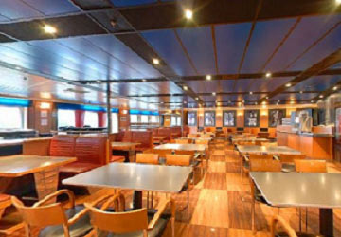
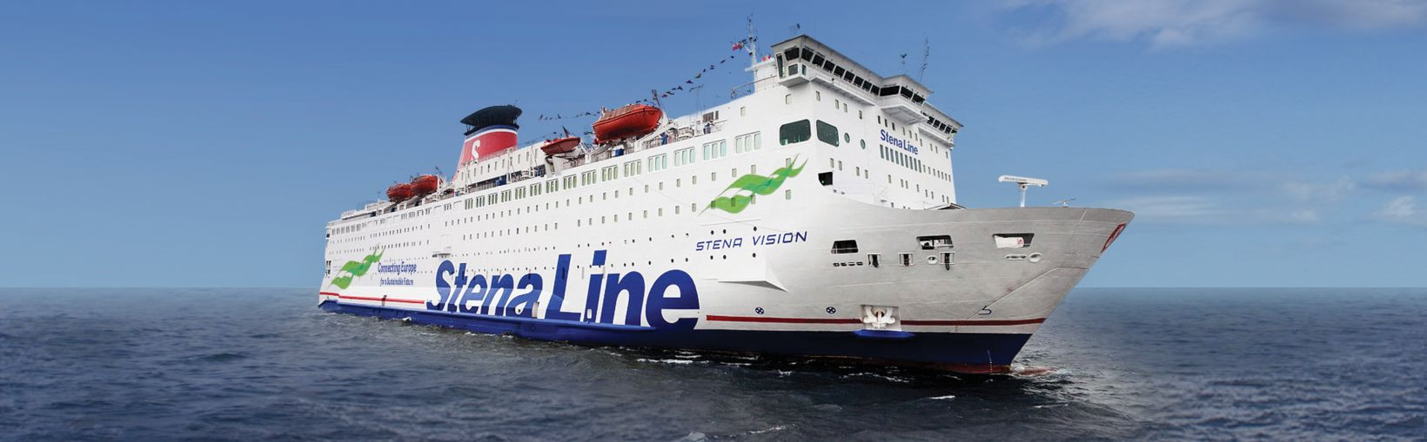
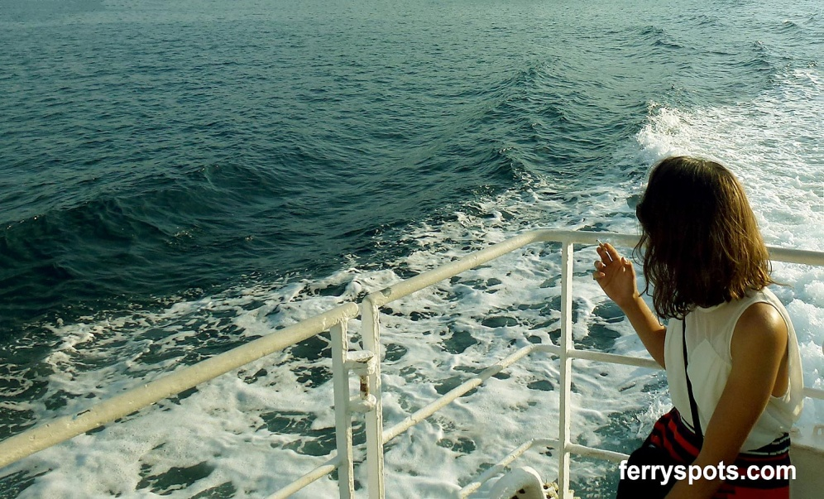
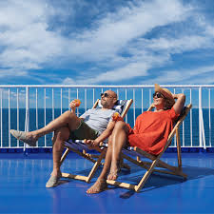
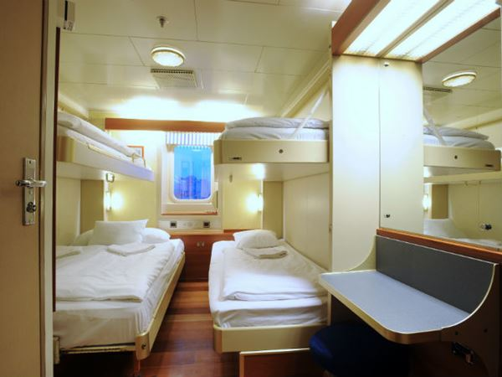
Jeudi 10 octobre : petit déjeuner à la cafétéria à bord du ferry; panier repas à bord du ferry le midi ; 14h arrivée Cherbourg ; retour direct ; panier-repas le soir. Arrivée au lycée jeudi soir (vers 0h30, à confirmer)

Slide 15
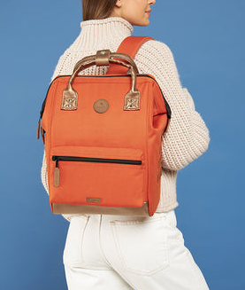
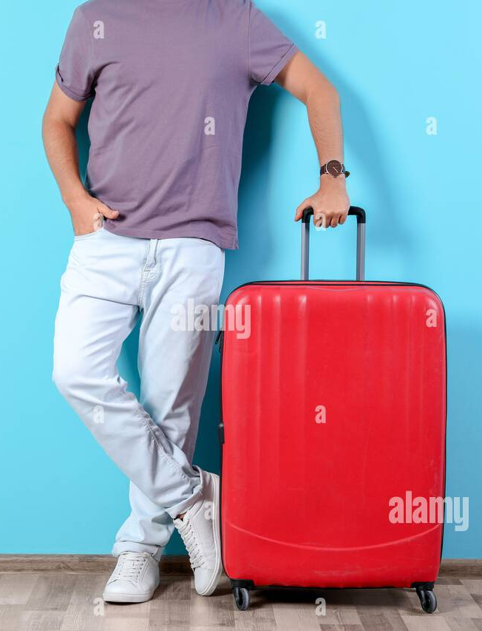
Bagages : veuillez étiqueter vos sacs!
Un sac à dos 40x30x20cm
Un bagage en soute de 12kg maximum

Slide 16
La valise (dans la soute)
⚠ LES BAGAGES NE DOIVENT PAS ETRE VOLUMINEUX (les élèves ne partant que 5 nuits) ; IL ARRIVE DE PLUS EN PLUS SOUVENT QUE LES VALISES NE RENTRENT PLUS DANS LE COFFRE DES VOITURES DES FAMILLES ! Les voitures sont parfois de petite taille et si la famille reçoit 3 voire 4 élèves, cela pose de gros problèmes ; SOYEZ VIGILANTS. Les familles se réservent le droit de laisser les valises dans l’autocar si elles sont trop grosses.
⚖ Le poids final ne doit pas dépasser 12kg.
🏷Les sacs & valises doivent porter une étiquette avec le nom de l’élève (l’étiquette sera fournie ultérieurement par l’agence de voyage).

Slide 17
Valise (dans la soute)
Vêtements :
Sous-vêtements pour la durée du voyage + deux paires de chaussettes en plus en cas de pieds mouillés (mettre les sous-vêtements jour par jour dans un petit sac congélation avec zip pour remettre les usagés et éviter que tout se mélange dans la valise)
Vêtements de nuit (prévoir des vêtements chauds, les nuits sont fraîches)
Vêtements chauds (pulls, polaires, doudounes, pantalons…)
Gants, bonnets, écharpe (prévoir en cas de temps pluvieux et froid)
Une bonne paire de chaussures de marche sur vous (utiles pour la visite du parc national du Connemara) et une paire de rechange dans la valise

Slide 18

Sac à dos étanche (à toujours avoir sur soi, même dans le ferry)
-Pique-nique petit déjeuner + pique nique déjeuner + dîner pour le 1er jour (samedi)
-Le voyage est un voyage pédagogique : ne pas oublier quelques outils de travail : trousse avec stylo cahier/carnet de note)
-Gourde vide que l’on remplira tous les matins pour le déjeuner pique-nique (pour une raison environnementale, les familles ne fourniront plus de bouteilles d’eau en plastique)
-Chargeur de portable et un adaptateur électrique *
-Des écouteurs ou un casque audio
et pour la 1ère et la dernière nuits dans le ferry avoir dans ce même petit sac:
-Pyjama + tenue de rechange après la nuitée en ferry (nous devrons laisser nos grandes valises dans la soute de l’autocar auquel nous n’aurons plus accès une fois à bord du ferry)
-Petite trousse de toilette
Petite trousse d’urgence :
- 1 boite de Paracétamol (sous la supervision d’un adulte)
- Protections périodiques
- Lingettes humides
- Mouchoirs en papier
- Quelques pansements
- Gel hydroalcoolique
- Environ 5 masques

Slide 19

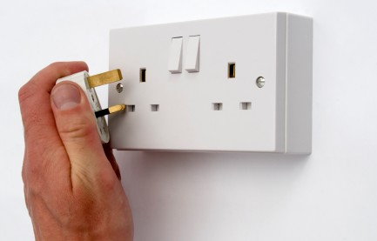
Courant électrique
En Irlande, comme en Angleterre, les prises de courant sont de type G et sont constituées de 2 fiches horizontales et d’une prise de terre verticale. Il faudra donc un adaptateur. Attention toutefois à ne pas vous tromper de type d’adaptateur : il vous faudra en effet un adaptateur spécifiquement dédié au courant irlandais et anglais (il existe en effet d’autres types d’adaptateurs, mais spécifiques pour d’autres pays comme les États-Unis par exemple). Cet adaptateur coûte en général moins de 5€ et s’installe sur la prise même : vous n’avez alors plus qu’à brancher votre appareil et le tour est joué.

Slide 20
Portefeuille :
Pièce d’identité de l’élève (carte d’identité / passeport en cours de validité)
Copie d’un justificatif valide du parent signataire de l’autorisation de sortie du territoire (carte d’identité, passeport ou titre de séjour)
La carte européenne d'assurance maladie
La carte avec les numéros d’urgence des accompagnateurs (fournie par les professeurs en amont)
Photocopie de votre ordonnance si vous voyagez avec des médicaments

Slide 21
A avoir sur vous :
De bonnes chaussures
Votre sac à dos
Un imperméable
Des vêtements chauds dans lesquels vous êtes à l’aise pour le ferry et les déplacements à pied
Un sac plastique pour les malades des transports
Un petit parapluie pliable (c’est l’Irlande! )

Slide 22
Argent de poche
Somme à l’appréciation des parents
Pas de grosses sommes, la perte et le vol étant toujours possibles
Rappel : l’Irlande fait partie de la zone €

Slide 23
Facultatif
Dans la valise en soute :
🎁 Petit cadeau pour les familles d’accueil (incassable de préférence)
Dans le sac à dos :
batterie externe (à ne pas mettre dans la valise en soute)
Mini-jeux de société

Slide 24
Téléphone / internet
Vérifiez votre forfait téléphone auprès de votre opérateur et si besoin, souscrivez à une option voyage
Ne pas utiliser son portable dans le ferry. Mettre en mode avion. Les tarifs en zone maritime sont très coûteux quel que soit votre forfait (jusqu’à 3 euros/minute/appel). Internet est également très cher: à éviter absolument.
L’accès à internet n’est pas garanti dans toutes les familles, certaines familles vous fourniront un code d’accès à leur wifi mais elles n’y sont pas obligées.
Il est strictement interdit de télécharger des films/vidéos (illégaux), cela peut entraîner de graves conséquences juridiques.

Slide 25

Règles de bonne conduite
Le non respect des consignes peut entraîner le renvoi de l’enfant et d’un accompagnateur (le tout aux frais des parents)
Le règlement intérieur de l’établissement s’applique tout au long du voyage : le comportement doit être le même que dans l’établissement (politesse, respect des horaires)
1. Dans les familles d’accueil
À l’étranger, parler au maximum, être tolérant envers une culture et une nourriture étrangères. Choisir un séjour en famille, c’est aussi accepter la différence et les conditions d’hébergement du pays, parfois différentes elles aussi de ce que l’on peut avoir « à la maison ». Il faut bien évidemment respecter la vie de la maison ainsi que ses habitants. Aussi, pour un séjour en Irlande, qui est un pays cosmopolite, on trouvera des familles de toutes origines ethniques et sociales.
2. Pendant les temps libres
Ne jamais rester seul(e)
Ne pas sortir le soir (les élèves ont pour devoir de rester chez la famille sauf si la famille sort et qu’elle invite les élèves qu’elle héberge à sortir avec elle)
Ne pas se faire remarquer
3. Pas de détention ni de consommation d’alcool et de substances illicites

Slide 26
4. Dans les musées
Ne pas manger, ni boire
Ne pas toucher aux œuvres
Flash interdit et parfois même photos interdites également
Tout gros sac est déposé à la consigne à l’entrée
5. Pas d’objets de valeur : il est déconseillé d’en emporter, la perte ou le vol étant toujours possible.
6. Attitude
Penser à la courtoisie vis-à-vis du chauffeur qui est une personne essentielle au voyage ; il fait partie de l’équipe du voyage ; respecter la propreté de l’autocar.
Vous êtes les représentants de votre établissement, de votre région, de votre pays.

Slide 27
Identifiants de connexion EUROVOYAGES
Vous pouvez accéder à votre « espace parent » sur le site ……fourni à la rentrée)…………………….avec les identifiants suivants :
Référence du dossier : fournie à la rentrée
Mot de passe famille : fourni à la rentrée

Slide 28
Numéro d’urgence
Avant notre départ, une liste des numéros d’urgence vous sera communiquée via l’ENT.
Vous trouverez sur la liste le numéro de téléphone de la famille dans laquelle sera logé votre enfant, mais également celui de la famille logeant les professeurs.

Slide 29
Have a safe TRIP !

